Slide 1
Análisis descriptivo de los resultados obtenidos por los estudiantes de primer año de secundaria Escuela: Valle del Bravo Profesora:
-
Notes:
Diapositiva de apertura tentativa

Slide 2
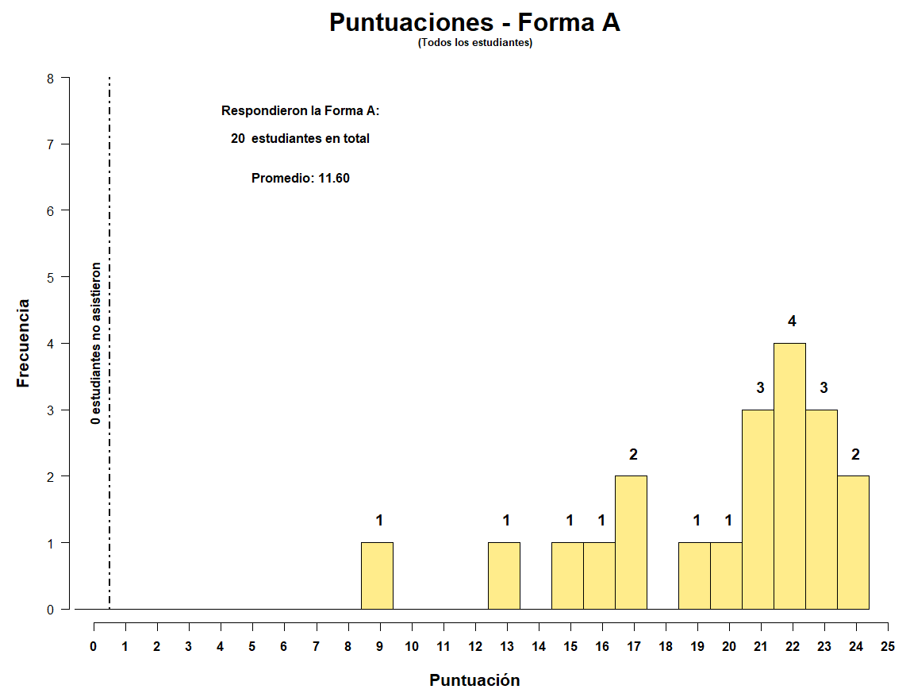
Notes:
De los 25 puntos a obtener en la Forma A del examen, se presenta cuántos estudiantes obtuvieron cada uno de los puntos.
Una vez más, la Forma A parece haber sido relativamente fácil para los estudiantes, siendo que la gran mayoría del grupo (13 de 18 estudiantes) tuvieron más de la mitad de los puntos posibles.

Slide 3
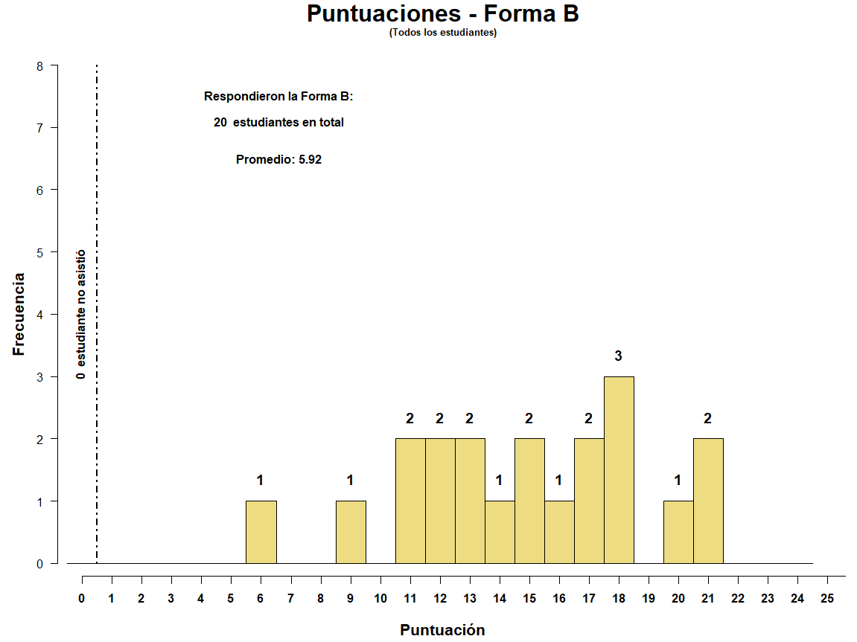
Notes:
De los 25 puntos a acumular en la Forma B del examen, se presenta el número de estudiantes que obtuvo cada calificación.
Una vez más, se puede apreciar que la Forma B fue considerablemente más difícil, en tanto que nadie obtuvo una puntuación mayor a 17 puntos, (y la distribución está claramente cargada a la izquierda)
4 estudiantes registraron una puntuación de 0, al no presentarse al examen.

Slide 4
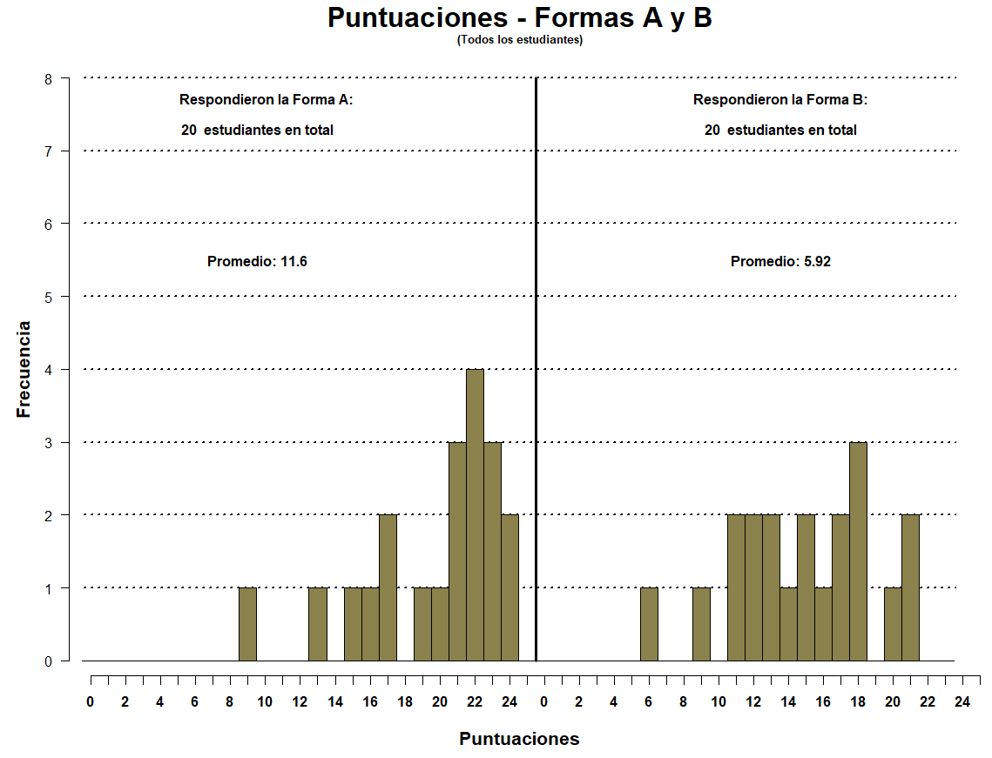
Notes:
Es la misma información que en las gráficas anteriores, pero se presenta de manera simultánea
Se puede percibir que la Forma A presenta valores más concentrados hacia la derecha (valores más altos), y que en la Forma B ocurre prácticamente lo contrario (Se observan valores más bajos.

Slide 5
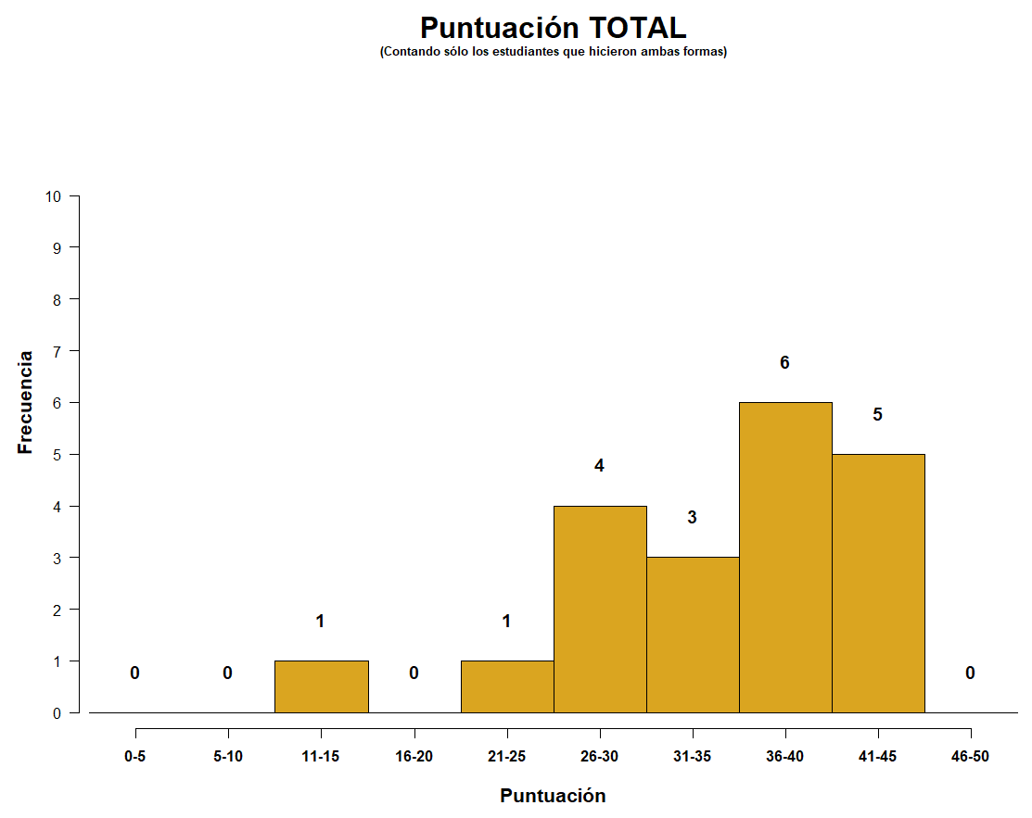
Notes:
Sumando los puntos obtenidos por cada estudiante en las Formas A y B del examen, se presenta el número de estudiantes que cayó en cada uno de los 10 posibles intervalos de “Calificación Final” establecidos, de cinco en cinco, del 0 al 50.

Slide 6
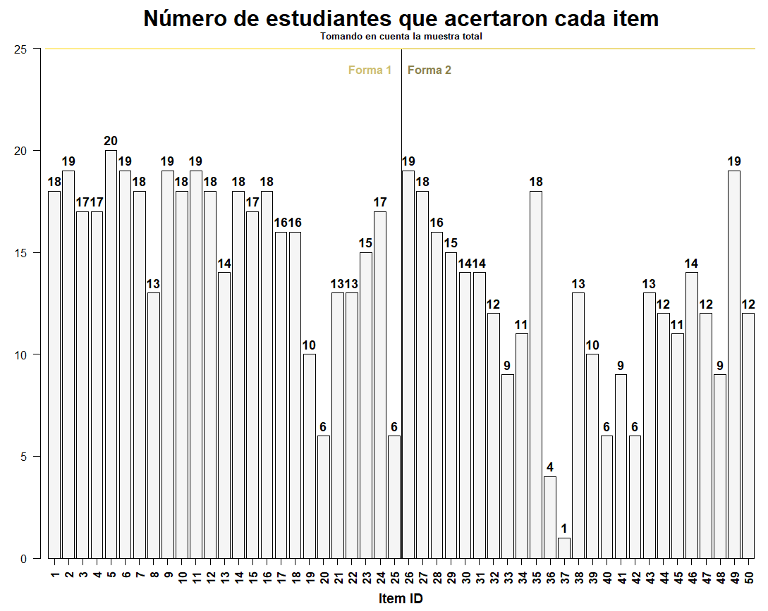
Notes:
Esta gráfica permite ubicar el número de estudiantes (el número señalado al final de cada barrita) que pudo responder bien cada uno de los 50 ítems de la prueba (señaladas en el eje de las X)

Slide 7
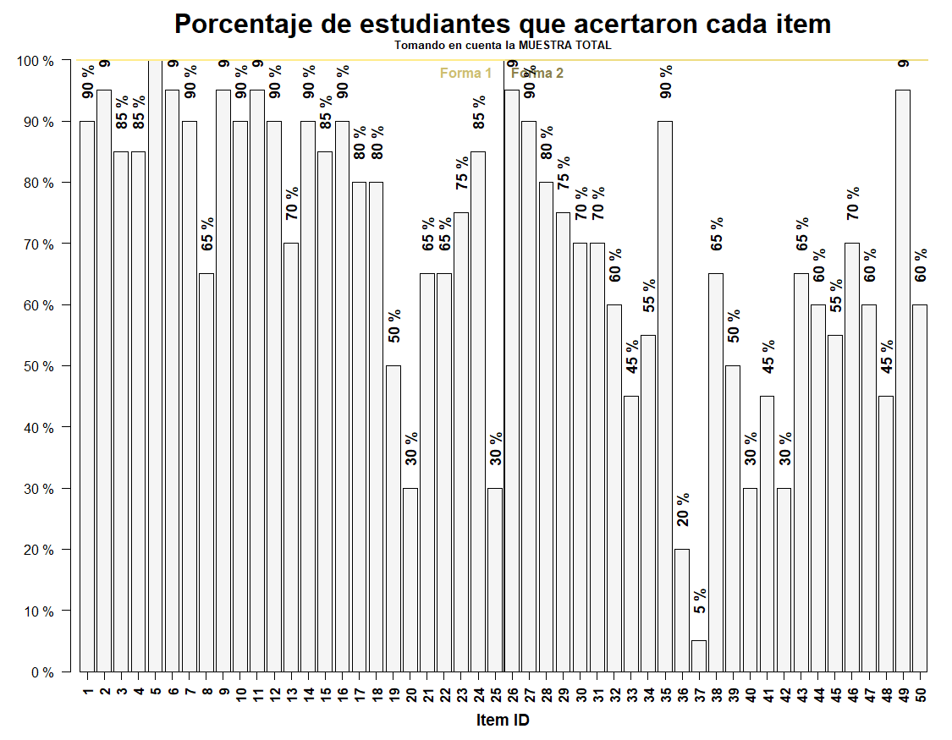
Notes:
Esta es la misma información que en la gráfica anterior, pero en términos de porcentajes: Es decir, por cada uno de los 50 ítems (eje X) se muestra el porcentaje de estudiantes que presentaron la prueba (de un total de 18 para la Forma A y un total de 14 para la Forma B) y que pudieron obtener un acierto.

Slide 8
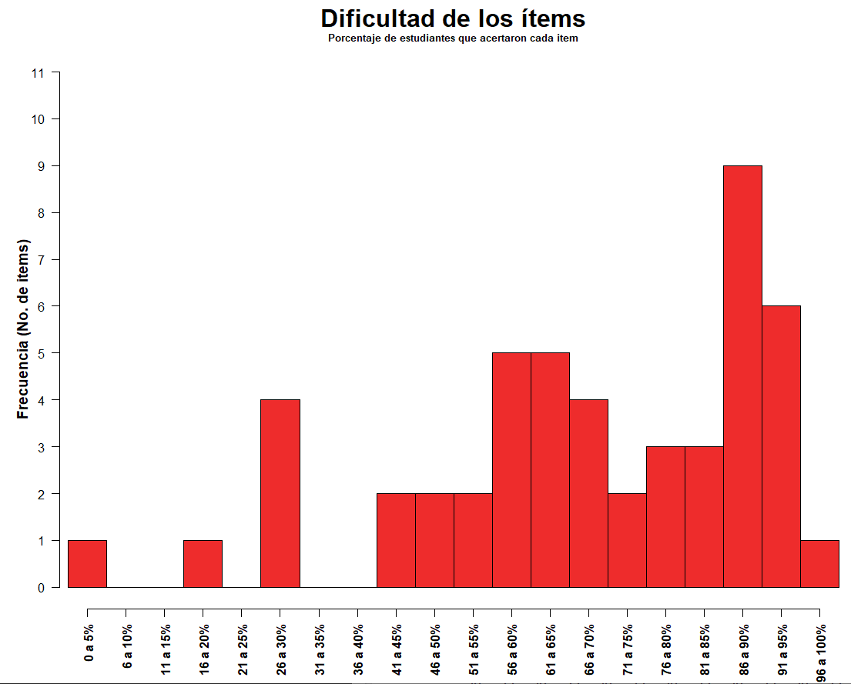
Notes:
.

Slide 9
Los ítems más difíciles
Se presentan los ítems que fueron resueltos por el 30% o menos, de los estudiantes

Slide 10
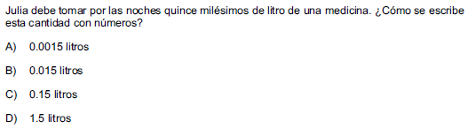
Porcentaje de estudiantes que acertaron el item
6 de 20
30%
20.
Respuesta Correcta:
B
Item 20

Slide 11
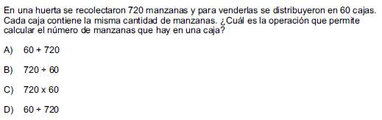

Porcentaje de estudiantes que acertaron el ítem
6 de 20
30%
25.
Respuesta Correcta:
B
Item 25

Slide 12
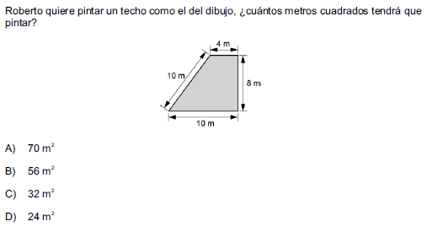
Porcentaje de estudiantes que acertaron el item
4 de 20
20%
36.
Respuesta Correcta:
B
Item 36

Slide 13
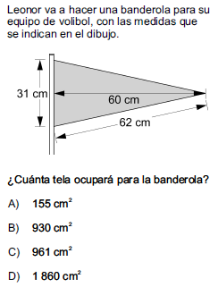
Porcentaje de estudiantes que acertaron el item
1 de 20
5%
37.
Respuesta Correcta:
B
Item 37

Slide 14
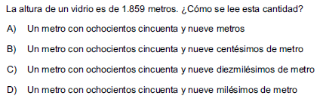
Porcentaje de estudiantes que acertaron el item
6 de 20
30%
40.
Respuesta Correcta:
D
Item 40

Slide 15
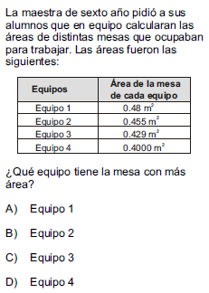
Porcentaje de estudiantes que acertaron el item
6 de 20
30%
43.
Respuesta Correcta:
A
Item 43

